Slide 1
Графіка

Slide 2
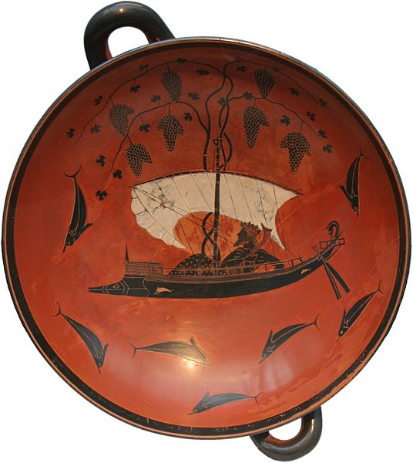
Графіка - це різновид мистецтва, назва якого походить від грецького слова, що в перекладі означає «пишу, дряпаю, малюю».
Чаша з очами «Діоніс на кораблі піратів», вазописець Ексекій.

Slide 3
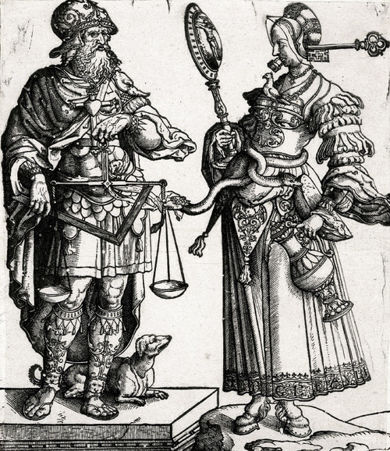
Для графіки характерна перевага ліній і штрихів, використання контрастів білого і чорного та менше, ніж у живописі, використання кольору.
Корнеліс Антоніс. Алегорія чоловічої і жіночої мудрості , 1530 р.

Slide 4
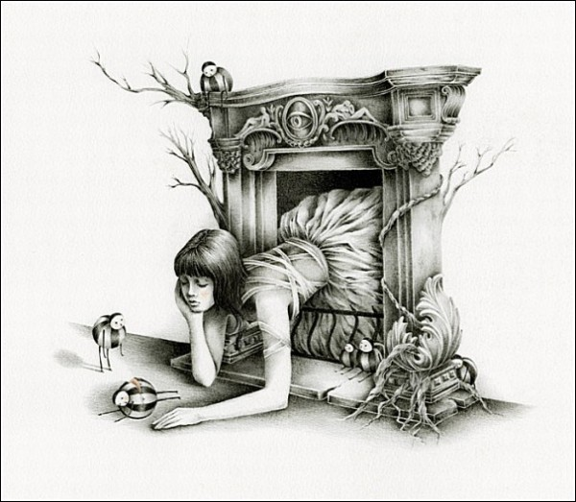
Графіка поділяється на такі різновиди:
станкова
книжкова
плакатна
прикладна
архітектурна
Гостя з каміну. Кортні Брімс

Slide 5
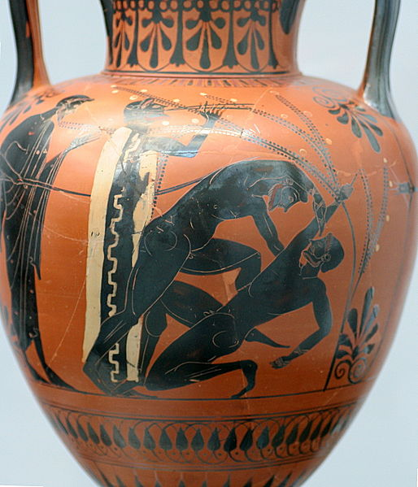
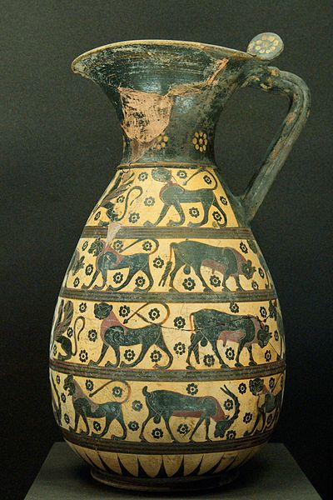
Давньогрецька графіка
Давня Греція. Борець з тренером
Грецька ольпа з тваринами

Slide 6
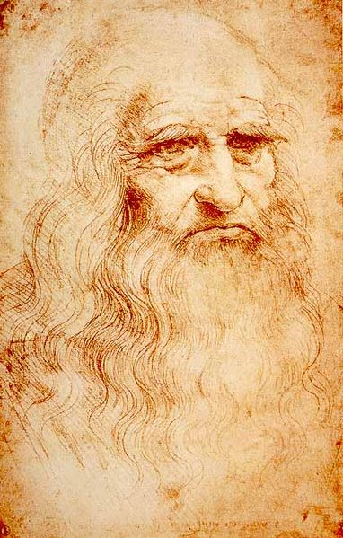
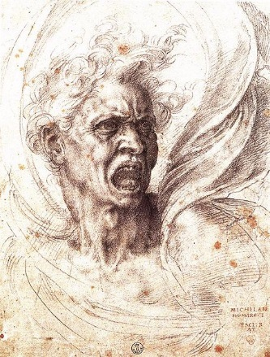
Малюнки майстрів Відродження
Мікеланджело Буонарроті, до фігури «проклята душа»
Автопортрет Леонардо да Вінчі

Slide 7
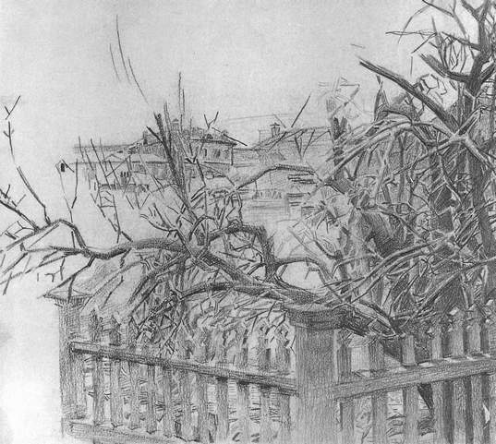
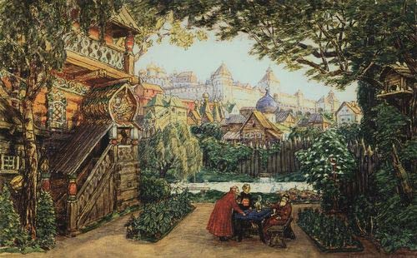
Графіка Росії
Врубель. Дерево біля паркану
Васнєцов. Сад князя Жемчужного

Slide 8
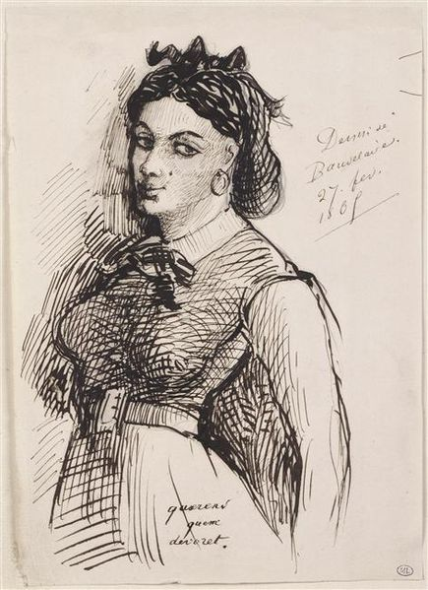
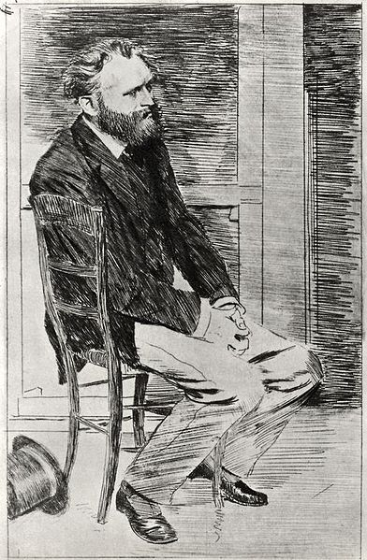
Графіка Франції
Бодлер.
Жанна Дюваль
Едгар Дега. Портрет художника Едуарда Мане

Slide 9

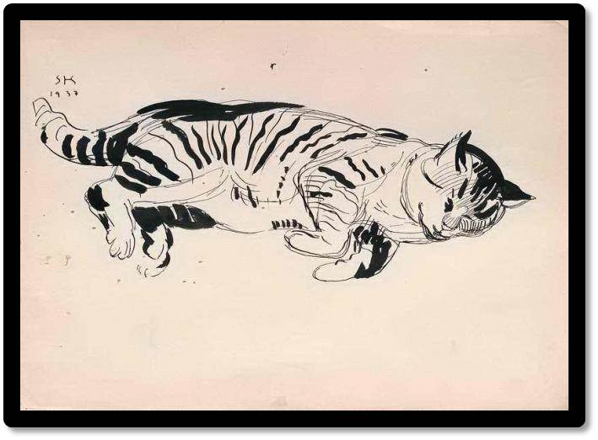
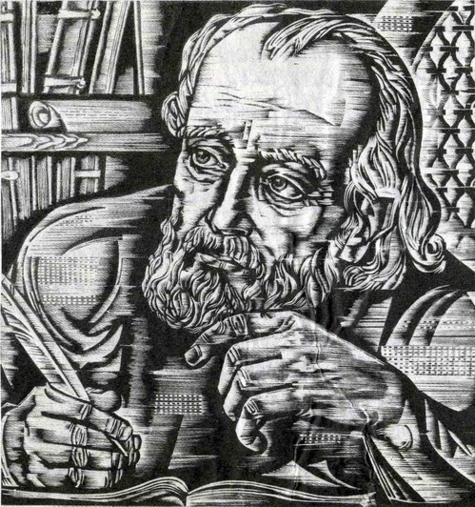
Українська графіка
Сергій Конончук. «Дощ, дощ, дощ…»
Сергій Конончук. «Кіт»
Перевальський Василь, «Памва Беринда»

